Slide 1



반려식물봇
공기 관리부터 식물 관리까지, 하나로
발표자: 김재민 | 팀명: 스텝업(Team StepUp)
팀원: 문채원, 신이서, 민성열

Slide 2
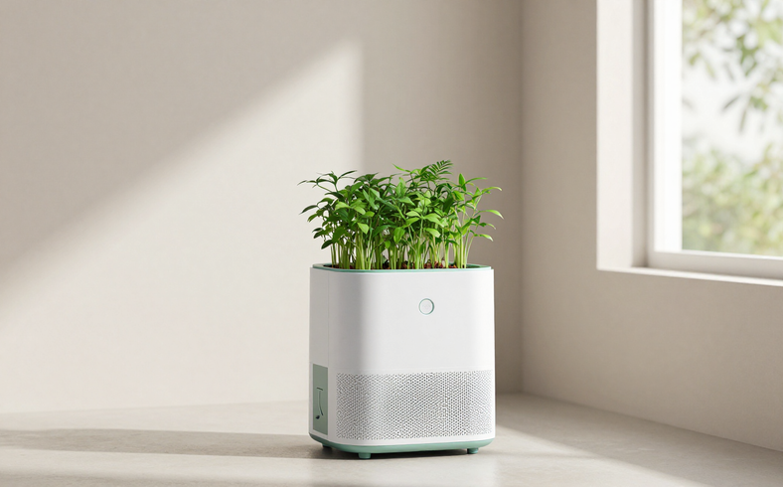

반려식물봇이란?
WHAT IS 반려식물봇?
한 줄 요약
공기 관리와 식물 관리가 동시에 되는 스마트 기기입니다.
공기청정기 + 에어컨 + 히터 + 식물 재배 공간이
하나의 기기에 모두 들어 있습니다.
가격: 110만원

Slide 3
핵심 4대 기능
4가지 핵심 기능을 한눈에 정리했어요
공기 관리
공기청정기: 미세먼지 제거
에어컨: 여름에 시원하게
히터: 겨울에 따뜻하게
4대
기능
사용 편의
OLED 화면으로 상태 확인
터치 시스템으로 쉽게 조작
햇빛 따라 자동으로 이동
바닥 청소
바닥 로봇청소기 기능 탑재
이동하며 주변을 자동 정리
별도 청소기 필요 없음

Slide 4
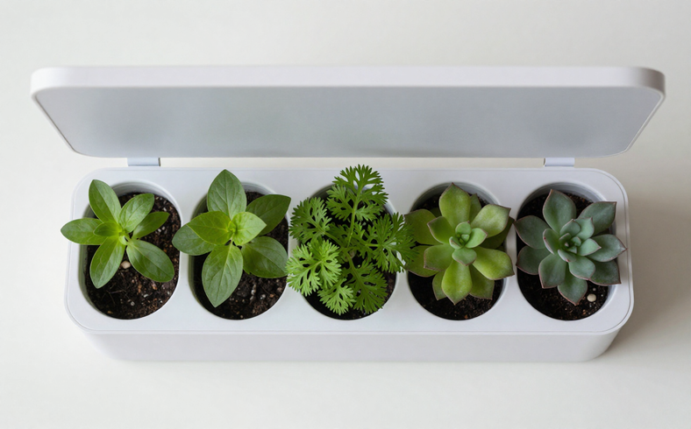
다섯 종류 식물 재배 공간
PLANT GROWING SPACE
펼쳐지는 상단 디자인
반려식물봇의 상단 덮개는 버튼 하나로 펼쳐지며, 5가지 식물을 동시에
키울 수 있는 개별 재배 공간이 나타납니다. 각 공간은 독립적으로
관리되어 서로 다른 식물을 함께 키울 수 있습니다.
허브, 다육식물, 관엽식물 등 다양한 종류의 식물을 한 기기에서
동시에 재배할 수 있어 공간 활용도가 매우 높습니다.
자동급수 및 햇빛 추적 기능과 연동되어, 각 식물이 필요로 하는
환경을 스스로 맞춰줍니다. 바쁜 일상 속에서도 식물과 함께하는
풍요로운 생활을 경험해보세요.

Slide 5
기술 적용 방식
HOW IT WORKS
1
2
3
4
센서 감지
제어부 판단
모터 이동
최적 위치 도달
빛 센서가 실내
햇빛 양과 위치를
실시간으로 파악합니다.
제어부가 데이터를
분석해 이동 방향과
거리를 결정합니다.
바퀴 모터가 작동해
기기가 햇빛 방향으로
조금씩 움직입니다.
식물이 가장 많은
햇빛을 받을 수 있는
자리에 자동 정착합니다.
센서 → 제어부 → 모터, 이 세 단계로 식물이 항상 최적의 햇빛을 받습니다.

Slide 6
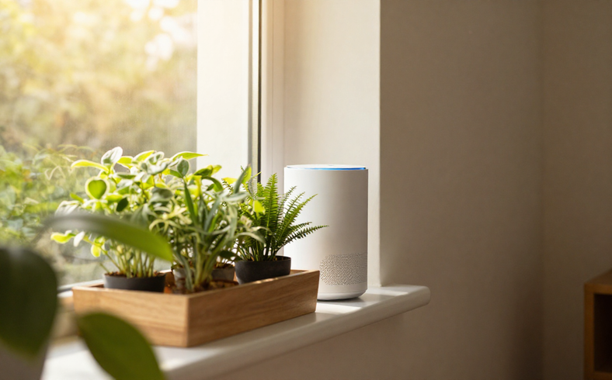
자동급수 기능
AUTO WATERING SYSTEM
스마트 자동 급수
토양 수분 센서가 흙 상태를 실시간으로 확인합니다.
물이 부족하면 자동으로 적정량만 공급합니다.
✔ 과습·건조 걱정 없음
✔ 식물 종류별 맞춤 급수
✔ 물탱크 부족 시 OLED 알림
바쁜 일상에서도 식물이 알아서 건강하게 자랍니다.

Slide 7
기대효과 & 마케팅 방법
기대효과
마케팅 방법
• 식물 관리가 쉬워짐 (자동급수 + 햇빛 추적)
• 실내 공기와 온도를 동시에 관리
• 로봇청소기 기능으로 바닥까지 깨끗하게
• SNS 체험 후기 & 인플루언서 협업
• 오프라인 팝업스토어 체험형 홍보
• 대학생 타겟 할인 이벤트 진행
가격: 1,100,000원 (공기청정기+에어컨+히터+식물재배+로봇청소기 올인원)

Slide 8

궁금한 점이 있으시면
질문해 주세요!

Slide 9
대한민국을 이끌어갈 여러분
경청해주셔서 감사합니다

